Slide 1
Hibridizacija DNA na atomski ravnom zlatu
Josip Batur
Institut za ﬁziku
Bijenička cesta 46, 10000 Zagreb
Mentor: dr.sc. Tomislav Vuletić

Slide 2
Sažetak
Motivacija
Produkcija zlatnih kvarcnih čipova
QCM (quartz crystal microbalance
AFM (atomic force micoscopy)
Proces i rezultati
Zaključak

Slide 3
Motivacija
Kombiniranje metoda QCM i AFM
QCM daje globalnu sliku sistema, vezanu masu i viskoelastična svojstva
AFM daje lokalnu sliku, vizualni identitet sustava
Uvjet ----> postizanje ravne zlatne površine

Slide 4
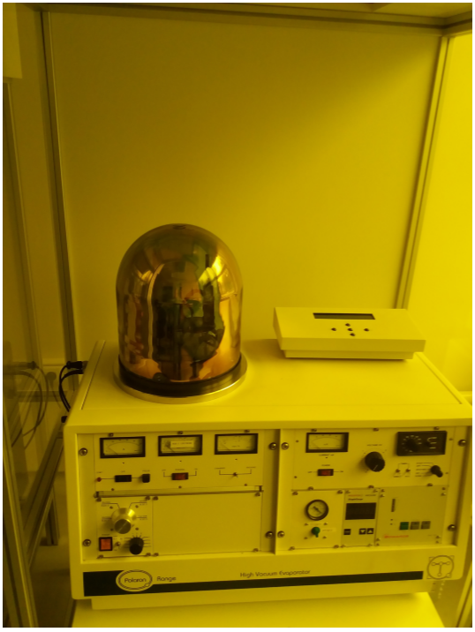
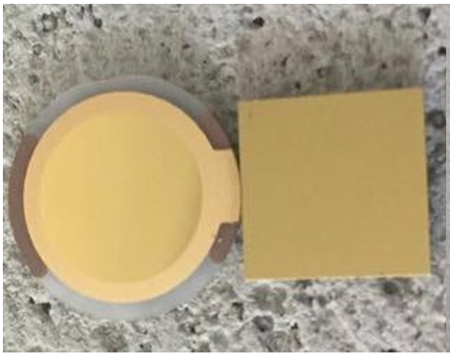
Produkcija zlatnih kvarcnih čipova
E6700 Bench Top Vacuum

Slide 5
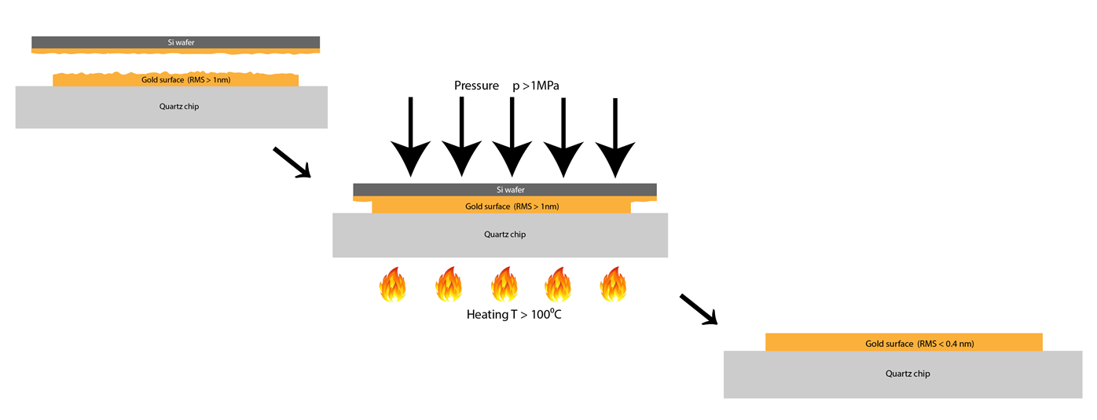
Produkcija zlatnih kvarcnih čipova

Slide 6
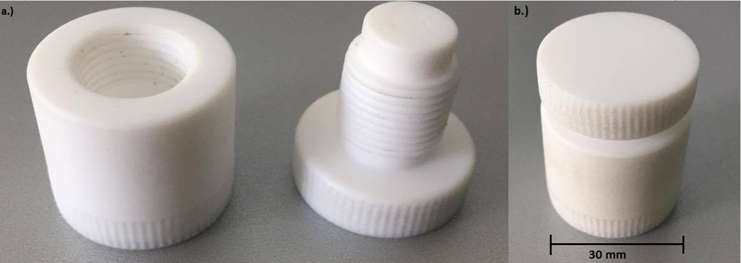
Produkcija zlatnih kvarcnih čipova

Slide 7
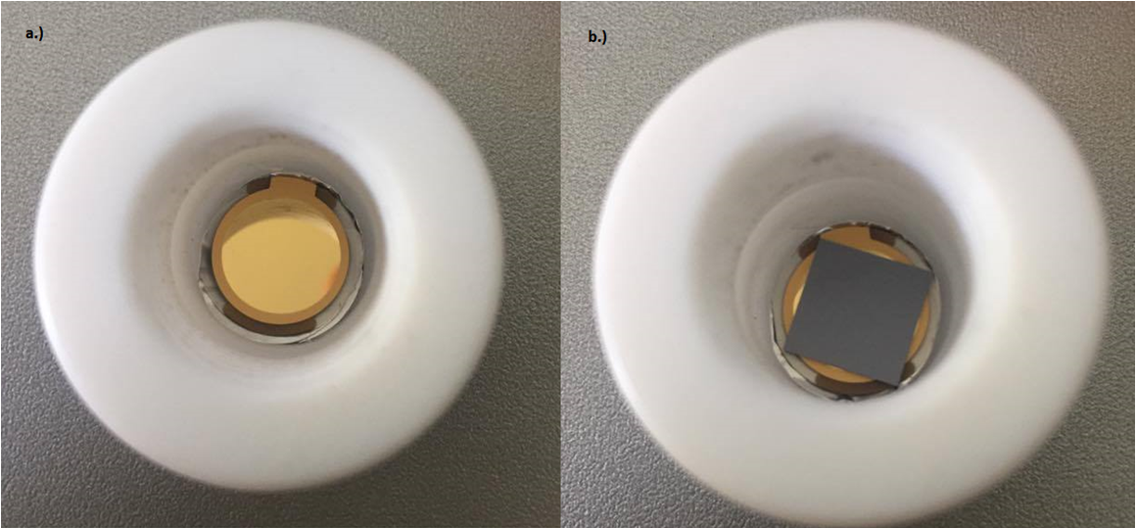
Produkcija zlatnih kvarcnih čipova

Slide 8
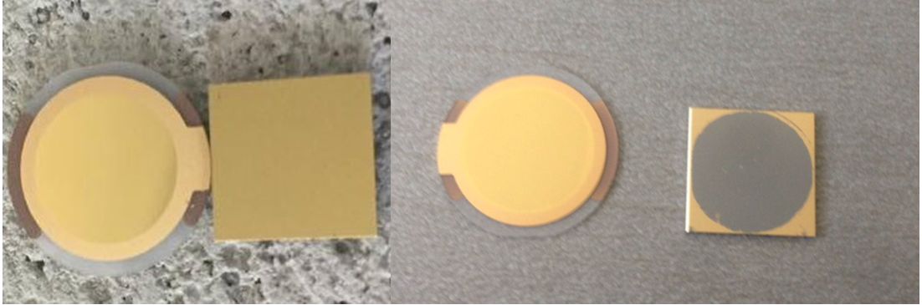
Produkcija zlatnih kvarcnih čipova

Slide 9
Produkcija zlatnih kvarcnih čipova
Čip stavljamo u sterilnu kutijicu I čuvamo do uporabe zaštita od kontaminacije
U procesu očekujemo lokalno ravno zlato provjera na AFM-u
Ravni zlatni kvarcni čipov pogodni za uporabu na QCM-u

Slide 10
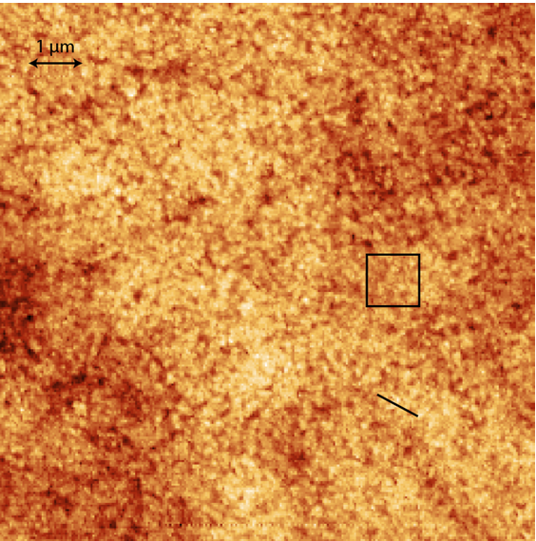
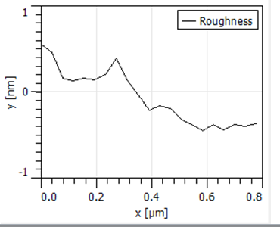
Produkcija zlatnih kvarcnih čipova
RMS = 290.6 pm -----> lokalno ravno zlato!

Slide 11
QCM (Quartz crystal microbalance)
izmjenična struja ----> osciliranje kvarcnog čipa (piezoelektrik) ---->
akustični valovi ----> očitanje frekvencije
depozicija tvari (atoma, molekula) ----> promjena frekvencije ----> informacija o masi/debljini deponirane tvari

Slide 12
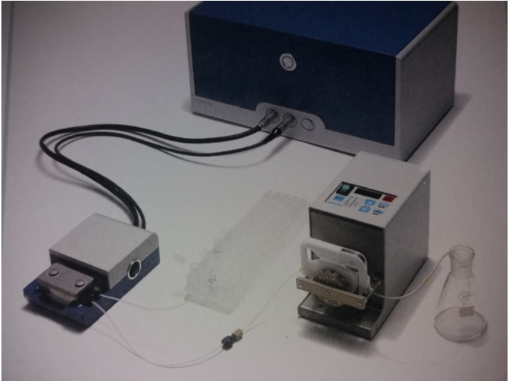
QCM (Quartz crystal microbalance)
Q – Sense E1 postav za QCM

Slide 13
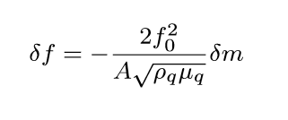

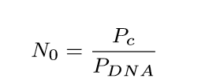

QCM (Quartz crystal microbalance)
Sauerbery :
Broj slojeva :
Cilj : manje od jednog sloja

Slide 14

QCM (Quartz crystal microbalance)

Slide 15
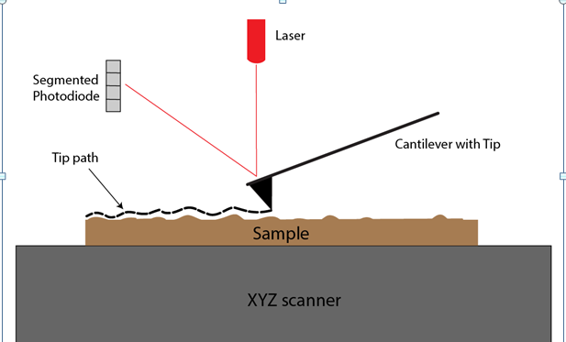
AFM (Atomic force microscopy)
Contact mode
Vrh u dodiru s površinom
Refleksija lasera od vrha u fotodiodu
Slika na računalu

Slide 16

AFM (Atomic force microscopy)

Slide 17
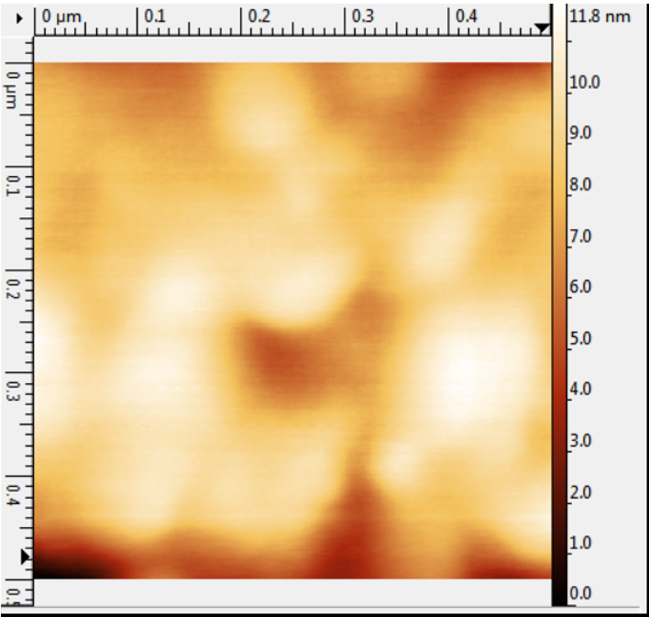
Proces i rezultati
Problemi sa radom naparivača (nekonstantna struja i tlak) i izravnavanjem (čipovi nerijetko pucali)
Neravnomjerno naneseno zlato
Granulasta struktura pod AFM-om
Unatoč tome eksperiment nastavljen

Slide 18
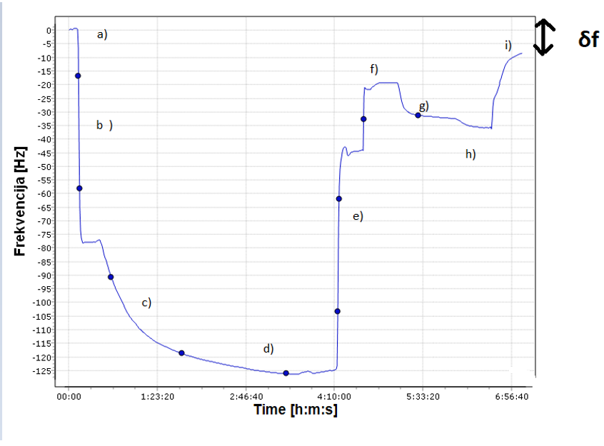

Proces i rezultati
Kroz Q – Sense E1 puštena voda
KH2PO4 fosfatni puffer
KH2PO4 + 1. lanac DNA (THiC6)
KH2PO4
H2O
Pufer PBS
PBS + 2. (komplementarni) lanac DNA
PBS
H2O

Slide 19
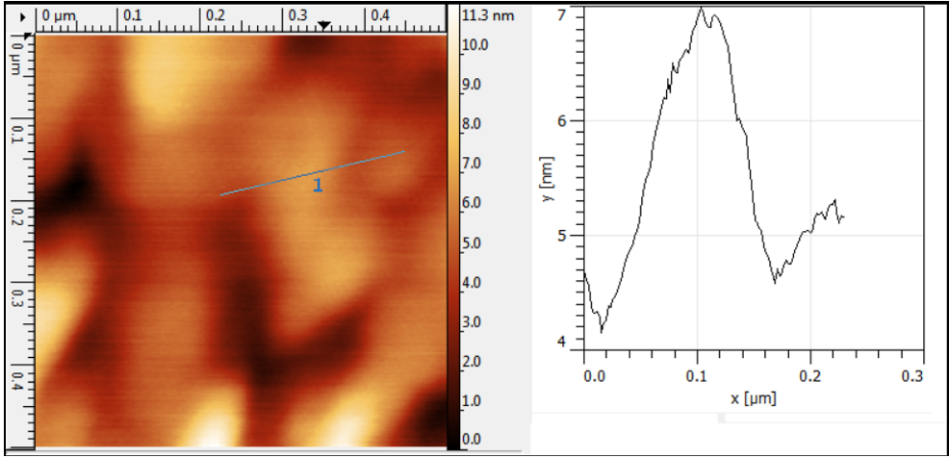
Proces i rezultati
- Skala 0.5µm
Struktura visine 7nm, za DNA očekujemo 3nm
Možda dvostruki sloj DNA, no ne možemo biti sigurni!

Slide 20
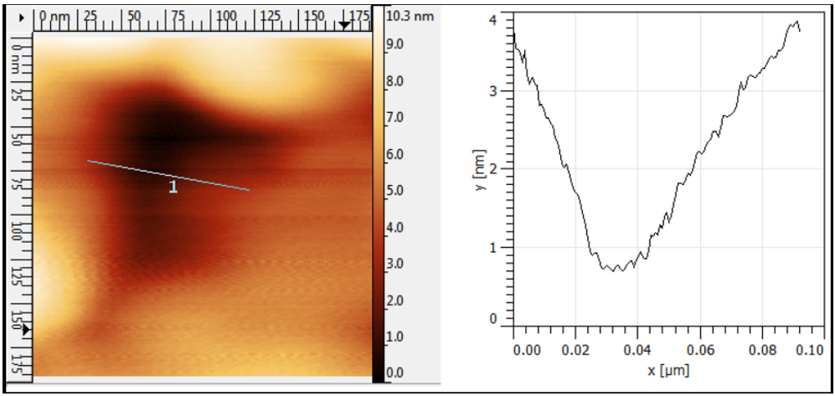
Proces i rezultati
Skala 0.2 µm
Udubina sa zlatom okruženim DNA?!

Slide 21
Zaključak
Iskombinirane tri eksperimentalne metode
Nemogućnost dobivanja ravnog zlata na čipovima (tehnički nedostaci)
Dobra “kuharica” za QCM ----> dobiveno manje od jednog sloja DNA
Nekonkluzivan AFM!

Slide 22
Što dalje?
Optimizacija (po mogućnosti popravak) naparivača zlata
Kombiniranje QCM-a i STM-a
Korištenje novih DNA
Korištenje industrijskih 2D materijala (grafen, molibden disulfid (MoS2))

